Slide 1
Définition et cadre réglementaire de la téléconsultation et de la téléexpertise
1er Colloque de Télémédecine du CHU de Limoges
Florent LACHAL
Chef de Projets Télémédecine Agence de Limoges (Dép. 23,24,19,87)

Slide 2
Définition de la télémédecine
La télémédecine est une forme de pratique médicale à distance utilisant les technologies de l’information et de la communication.
Elle met en rapport, entre eux ou avec un patient, un ou plusieurs professionnels de santé, parmi lesquels figurent nécessairement un professionnel médical (médecin, sage-femme, chirurgien-dentiste) et, le cas échéant, d’autres professionnels apportant leurs soins au patient.

Slide 3
Aspects réglementaires
Décret n° 2010-1229 du 19 octobre 2010 relatif à la télémédecine
→ https://www.legifrance.gouv.fr/affichTexte.do?cidTexte=JORFTEXT000022932449&categorieLien=id
Décret n° 2018-788 du 13 septembre 2018 relatif aux modalités de mise en œuvre des activités de télémédecine
→ https://www.legifrance.gouv.fr/affichTexte.do?cidTexte=JORFTEXT000037399738&categorieLien=id
Fiches pratiques HAS (Mai 2019)
→ https://www.has-sante.fr/portail/jcms/c_2673715/fr/telemedecine
→ Fiche Mémo
Arrêté du 1er août 2018 portant approbation de l'avenant n° 6 à la convention nationale organisant les rapports entre les médecins libéraux et l'assurance maladie.
→ https://www.legifrance.gouv.fr/affichTexte.do?cidTexte=JORFTEXT000037306389&categorieLien=id
→ https://www.ameli.fr/medecin/votre-exercice-liberal/telemedecine
Forte dynamique sur la télémédecine → évolutions rapides
Ex : Déploiement de la téléconsultation dans les pharmacies (avenant 15) et avenant 6 pour les IDE

Slide 4
Les 5 actes

Slide 5
Focus Téléconsultation

Slide 6
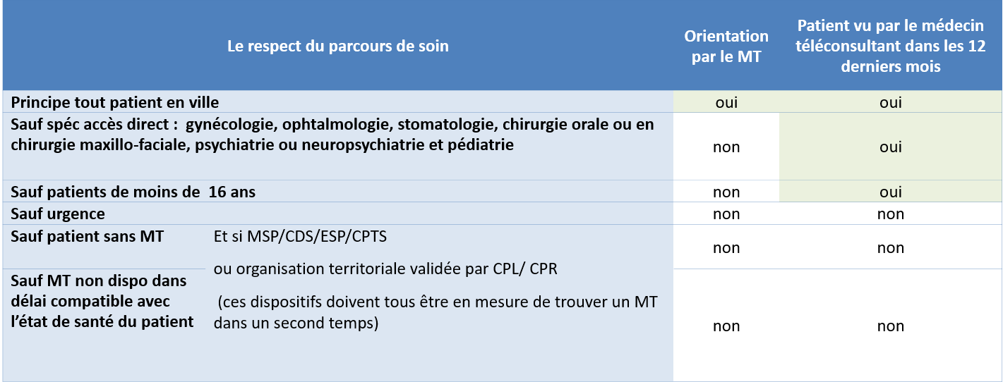
Respect du parcours de soins (Avenant 6)
Nota Bene : Par ailleurs, à titre dérogatoire et pour répondre aux besoins de soins des patients résidant en EHPAD et en établissements accueillant ou accompagnant des personnes adultes handicapés, souvent éloignés de leur domicile initial, il peut être dérogé aux deux principes que sont l’orientation par le médecin traitant et à la connaissance préalable du patient.

Slide 7
Les étapes d’une téléconsultation
Consentement
Demande de RDV
Concertation des acteurs
Préparation du dossier
Prescription
d’une TLC
Prise de RDV
Préparation de la TLC
Infirmière
Patients
tiers
Compte Rendu
Archivage
Transmission
Coordination
Informations vers Assurance maladie
Synthèse de la TLC
Facturation
Médecin
spécialiste
Médecin
traitant
TLC

Slide 8
Ajoutons la couche réglementaire Décret du 19 Octobre 2010 relatif à la télémédecine https://www.legifrance.gouv.fr/affichTexte.do?cidTexte=JORFTEXT000022932449&categorieLien=id
Consentement
Demande de RDV
L'accès des professionnels de santé aux données médicales du patient nécessaires à la réalisation de l'acte
Concertation des acteurs
Préparation du dossier
Prescription
d’une TLC
Prise de RDV
Préparation de la TLC
Lorsque la situation l'impose, la formation ou la préparation du patient à l'utilisation du dispositif de télémédecine.
Patients
tiers
L'authentification des professionnels de santé intervenant dans l'acte
Infirmière
L'identification du patient
Art.R. 6316-4.-Sont inscrits dans le dossier du patient tenu par chaque professionnel médical intervenant dans l'acte de télémédecine et dans la fiche d'observation mentionnée à l'article R. 4127-45 : « 1° Le compte rendu de la réalisation de l'acte ; « 2° Les actes et les prescriptions médicamenteuses effectués dans le cadre de l'acte de télémédecine ; « 3° L'identité des professionnels de santé participant à l'acte ; « 4° La date et l'heure de l'acte ; « 5° Le cas échéant, les incidents techniques survenus au cours de l'acte.
Compte Rendu
Archivage
Transmission
Coordination
Informations vers Assurance maladie
Synthèse de la TLC
Facturation
Médecin
spécialiste
Médecin
traitant
TLC

Slide 9
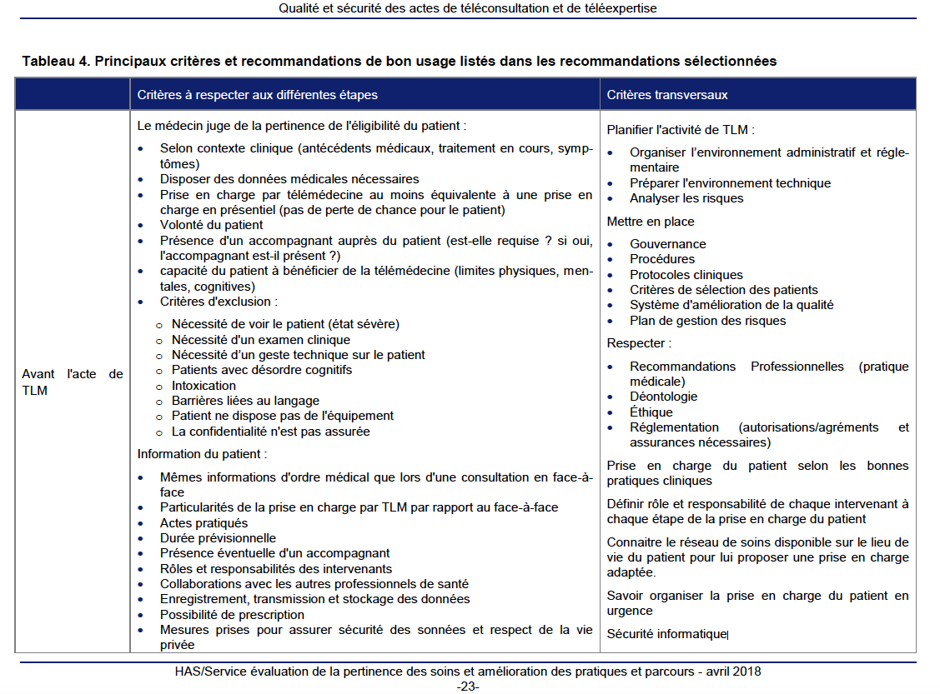
Et puis les recommandations de la HAS 1/4

Slide 10
Recommandations HAS 2/4

Slide 11
Recommandations HAS 3/4

Slide 12
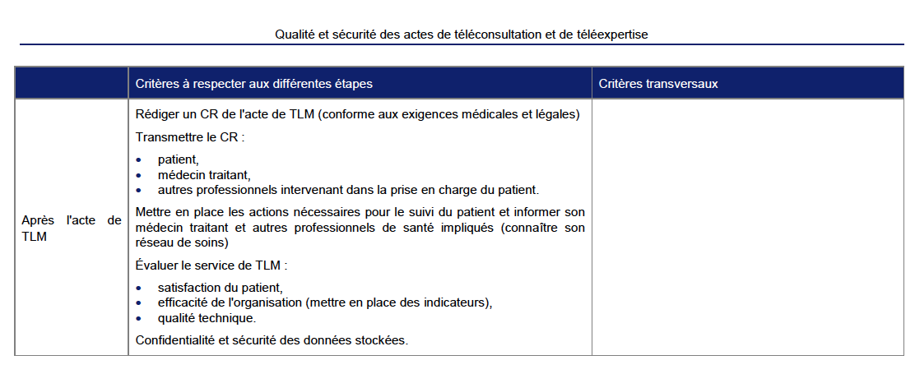
Recommandations HAS 4/4
https://www.has-sante.fr/portail/upload/docs/application/pdf/2018-04/rapport_delaboration_de_la_fiche_memo_teleconsultation_teleexpertise_avril_2018_2018-04-20_11-04-50_363.pdf

Slide 13
Conclusions
La téléconsultation n’est pas juste l’utilisation d’une solution de Vidéo transmission.
La téléconsultation nécessite la mise en place de processus organisationnels et administratifs bien « rodés ».
La téléconsultation doit être réalisée en utilisant une solution technique adaptée au processus médical, qui répond aux critères de sécurité et aux aspects réglementaires en vigueur (Hébergement Sécurisé: R. 6316-10 et interopérabilité/sécurité: L. 1110-4-1 notamment)

Slide 14
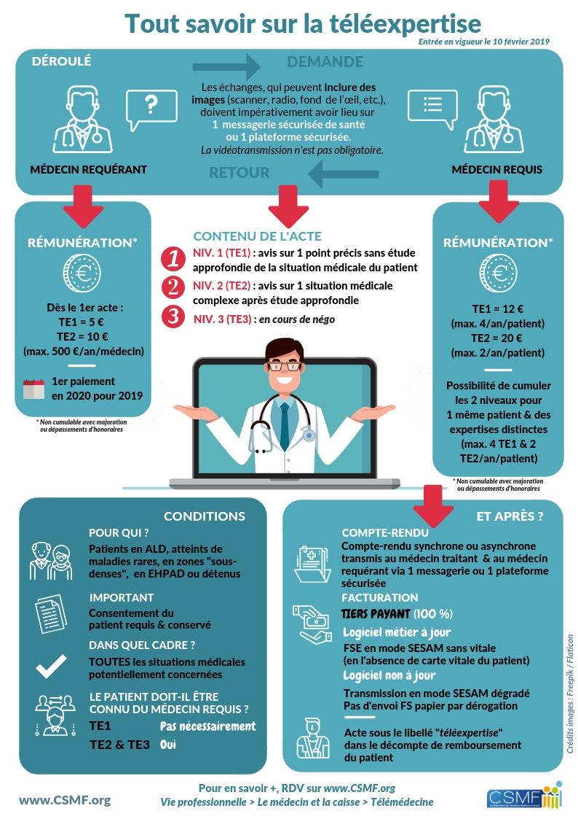
Focus Téléexpertise

Slide 15
Les étapes d’une téléexpertise
Consentement
Vérification d’ éligibilité
Envoi des données
Prescription
d’une TLE
Médecin requérant
Compte Rendu
Archivage
Transmission
Informations vers Assurance maladie
Expertise
Médecin expert
Facturation

Slide 16
Ajoutons la couche réglementaire Décret du 19 Octobre 2010 relatif à la télémédecine et Avenant n°6
Sont concernés par la facturation: ALD, Maladie rares, zones sous-dense, EHPAD, Détenus
Consentement
Vérification d’ éligibilité
Envoi des données
L'accès des professionnels de santé aux données médicales du patient nécessaires à la réalisation de l'acte
Prescription
d’une TLE
Médecin requérant
L'authentification des professionnels de santé intervenant dans l'acte
Formation des utilisateurs à la pratique de la TLE
Transmission Sécurisée
Dépôt du compte-rendu dans le DMP
Art.R. 6316-4.-Sont inscrits dans le dossier du patient tenu par chaque professionnel médical intervenant dans l'acte de télémédecine et dans la fiche d'observation mentionnée à l'article R. 4127-45 : « 1° Le compte rendu de la réalisation de l'acte ; « 2° Les actes et les prescriptions médicamenteuses effectués dans le cadre de l'acte de télémédecine ; « 3° L'identité des professionnels de santé participant à l'acte ; « 4° La date et l'heure de l'acte ; « 5° Le cas échéant, les incidents techniques survenus au cours de l'acte.
Compte Rendu
Archivage
Transmission
Informations vers Assurance maladie
Expertise
Médecin expert
Facturation
Sesam sans vitale, nécessite de connaitre le numéro de convention CPAM du médecin prescripteur

Slide 17
Zones sous-denses

Slide 18
Conclusions
La téléexpertise nécessite aussi une organisation bien définie: délai de réponse, sécurité des données, obtention de données complémentaires, transmission du compte-rendu, actions à mettre en place si la TLE ne peut pas être réalisée, contact du patient en cours de TLE (ex. : examens complémentaires) et en fin de TLE (organisation de sa prise en charge), continuité de la prise en charge du patient.
Tous les patients ne sont pas éligibles pour la facturation de la téléexpertise.
La téléexpertise doit être réalisée en utilisant une messagerie sécurisée ou une plateforme sécurisée qui répond aux critères de sécurité et aux aspects réglementaires en vigueur (Hébergement sécurisé: R. 6316-10 et interopérabilité/sécurité: L. 1110-4-1 notamment).

Slide 19
Merci de votre attention
ESEA Nouvelle-Aquitaine
Agence de Limoges 9, impasse de Nexon 87000 Limoges
Tél. : 05 44 00 00 44 Fax : 05 55 58 74 49
contact.limoges@esea-na.fr
> www.esea-na.fr

